Slide 1
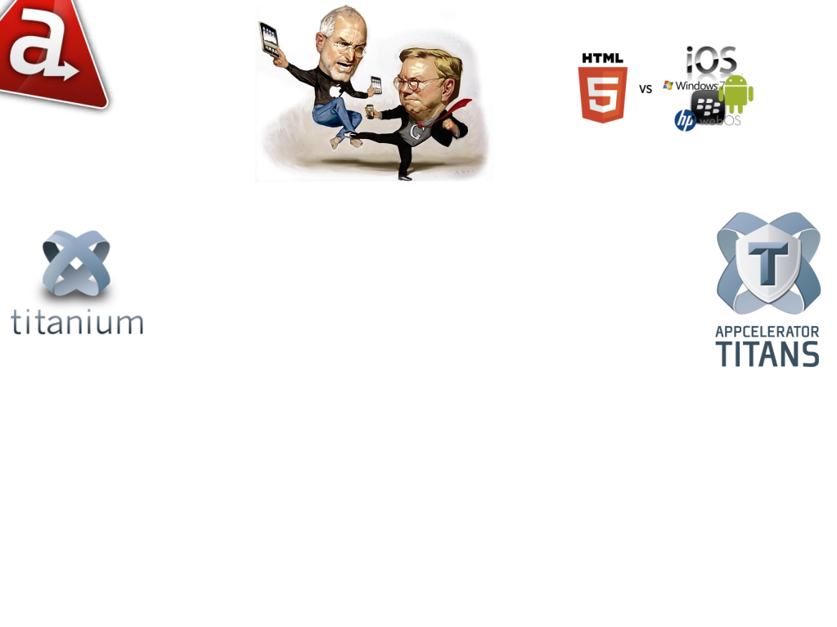

Appcelerator Titanium: Nghiên cứu và phát triển ứng dụng điện thoại đa nền tảng
Trần Tuấn Anh
Nguyễn Anh Thi
Nguyễn Tấn Dương
Cô Lê Thị Minh Loan

Slide 2

Nội dung báo cáo
Ứng dụng di động – Tiềm năng và phát triển
Web & Native
Đa nền tảng
Titanium
Lịch sử và phát triển
Kiến trúc
Vì sao lại là Titanium?
Phát triển với Titanium
Titanium Studio
Cài đặt, thiết lập và sử dụng
Nghiên cứu / demo
Hỏi đáp

Slide 3

Ứng dụng di động Tiềm năng và phát triển
Mã lệnh Native Apps Web Apps Rich Internet Apps
Integrated Mobile Platform for Enterprise and Consumer Applications
Notes:
Thị trường di động ngày nay đang nhộn nhịp hơn bao giờ hết bởi sự phát triển của công nghệ lẫn ứng dụng di động.
Cùng với thời gian, ứng dụng di động cũng dần một phát triển từ những dòng mã lệnh đơn thuần, trí tuệ con người đã mang đến những ứng dụng native cài đặt một cách trực tiếp với hình ảnh trực quan.
Và khi thị trường online mở ra, thế giới tiếp cận với nền kỷ nguyên mới, kỷ nguyên của mạng lưới internet, các ứng dụng chạy trực tiếp nền web đã ra đời và một thế giới ưng dụng qua internet trù phú đã đến với cộng đồng người sử dụng
Tich hop vao trong ung dung cua cac cong ty va ung dung thuong mai dien tu

Slide 4
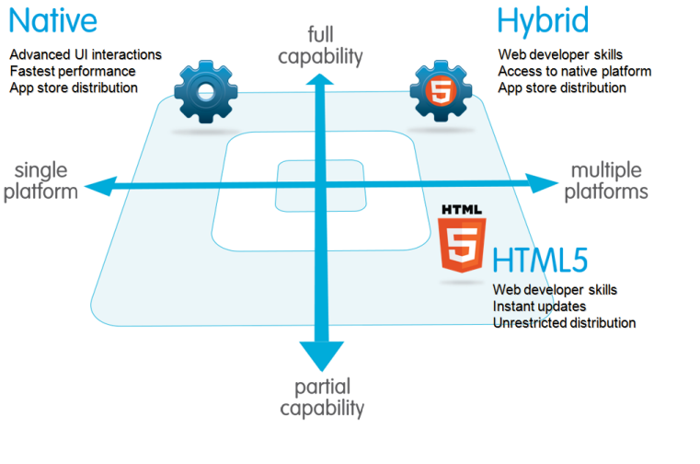
Web vs. Native
Notes:
Và nhiều người cũng đặt ra rằng tôi thật sự cần một app hay là không? Hay tôi chỉ cần xây dựng một app trên nền web cho dễ dàng.
Dựa trên ngôn ngữ lập trình, có thể chia mobile app làm 3 loại: bao gồm: ứng dụng gốc (Native App), ứng dụng web (Web App) và ứng dụng lai (Hybrid App). Trong đó có hơn 1 nửa mobile dev chọn làm ứng dụng native
(Native App)
Là những ứng dụng được viết riêng cho một loại nền tảng như iOS, Android, Windows Phone bằng các ngôn ngữ tương ứng của mỗi nền tảng đó ví dụ Java trên Android, Object C trên iOS, C# trên winphone. Mỗi Native App chỉ chạy được trên một nền tảng và không thể mang sang các nền tảng khác. Ví dụ game cho iOS sẽ không thể chạy được trên các máy Android. Đa phần các game mobile hiện nay là Native App.
Ứng dụng web (Web-based app)
Là ứng dụng chạy trên nền web, được viết bằng các ngôn ngữ web như HTML5, CSS, javascript hoặc jQuery Mobile. Về cơ bản là website với giao diện giống như app và nội dung được load từ web. Ứng dụng web dễ hình dung nhất là m.facebook.com
Ứng dụng lai (Hybrid App )
Hybrid App là ứng dụng kết hợp những ưu điểm của cả Mobile Web App và Native App. Theo đó, các phần cơ bản của ứng dụng vẫn viết bằng ngôn ngữ web, nhưng được đặt trong native container, nên vẫn có thể dưa lên kho tải.
Ưu điểm:
Hybrid có thể kết hợp điểm mạnh của cả native app và mobile app và khai thác được trải nghiệm cao nhất của nền tảng.
Ví dụ như: Hiển thị nội dung trên tất cả các thiết bị di động, tận dụng tối đa các tính năng của thiết bị di động như GPS, Camera, cảm biến gia tốc… điều này không thể làm được trên mobile web, sử dụng ứng dụng ngay cả khi không có kết nối internet. Những ứng dụng mobile của một số trang tin tức hiện nay như Vnexpress, Dantri v.v.. đều là những ứng dụng lai.
Khuyết điểm:
Điểm mạnh:
– Về mặt performance thì native app chạy nhanh hơn mobile app trong hầu hết trường hợp. Tuy nhiên sự chênh lệch ở các ứng dụng có thể là nhỏ, chấp nhận được và khó nhận biết bởi người dùng. Hiện tại, với game thì native app vượt bậc và thắng tuyệt đối.
– Về tính năng native app có khả năng truy cập các phần cứng (như camera, GPS, thiết bị thu âm… ) và có thể truy cập đến các quyền local như : sao chép, tạo, ghi, đọc tập tin (trên bộ nhớ của mobile), các thông tin danh bạ, thông tin cá nhân, thực hiện cuộc gọi, nhắn tin… Nói cách khác, native app có thể khai thác được sức mạnh phần cứng nhiều nhất của nền tảng. Trong khi Mobile Web app thì không thể (có trường hợp có thể đọc file, như upload).
– Ở chế độ offline: Native app có lợi thế so với mobile web app (luôn phải chạy online). Ở offline-mode, native app sẽ dùng những dữ liệu đã cache trước đó ở lần cuối cùng mà người dùng truy cập online.
Điểm yếu:
– Không thể cross platform: một native app chỉ có thể chạy trên một hệ điều hành nhất định.
– Với mỗi HDH thì người lập trình phải viết riêng native code cho nó, dẫn đến không nhất quán giữa các phiên bản ứng dụng, chi phí phát triển cao và đòi hỏi khả năng thành thạo nhiều ngôn ngữ ở lập trình viên. Đôi khi đòi hỏi lập trình viên phải sử dụng những công cụ độc quyền và chỉ được làm việc trên một môi trường duy nhất như: dùng xcode trên Mac OS (nếu bạn muốn phát triển ứng dụng cho iOS).
– Hơn nữa, việc bảo trì hay nâng cấp sẽ làm mất nhiều thời gian. Do phải sửa chữa từng app trên từng HDH, thủ tục đưa lên chợ ứng dụng và chờ đợi approval (đôi khi bị reject vì vi phạm một số điều lệ của chợ ứng dụng), nên bản cập nhật không đến tay người dùng ngay lập tức, hơn nữa họ phải tự update khi vào chợ ứng dụng.
– Tính đa dạng phiên bản của HDH làm cản trở việc phổ dụng các native app. Các thiết bị chạy phiên bản HDH cũ hơn sẽ không cài đặt được.
Điểm mạnh:
– Cross platform: Có thể chạy trên tất cả trình duyệt của mobile hỗ trợ phiên bản HTML và javascript.
– Không cần cài đặt trên máy.
– Thuận lợi cho các nhà phát triển:
+ Với một phiên bản duy nhất cho tất cả, nên giảm chi phí và thời gian cho phát triển, bảo trì, cũng như nâng cấp sau này.
+ Ngôn ngữ lập trình phổ dụng là HTML và Javascript mà hầu hết các lập trình viên đều biết.
+ Không giới hạn môi trường lập trình, lập trình viên có thể làm việc trên hầu hết các HDH.
+ Ứng dụng không cần phải được build lại qua SDK hoặc một công cụ phát triển độc quyền khác như xCode (chỉ cần deploy lên server và chạy).
+ Việc cập nhật phiên bản sẽ đến ngay lập tức và trong suốt với người dùng (ngay sau khi deploy) mà không cần thông qua thủ tục và chờ đợi approval như các chợ ứng dụng.
– Có thể được đánh dấu bởi search engines (tốt cho SEO).
– Dễ dàng quảng bá: người dùng có thể tìm thấy thông qua search engine, share link từ email, từ social netwoks hoặc từ các dich vụ quảng cáo trực tuyến như Google Ads.
Điểm yếu:
Mặc dù HTML5 có tính tương thích rộng lớn nhưng cùng với đó là cả điểm yếu. Nó phụ thuộc vào trình duyệt, nền tảng, loại máy. Đặc biệt khi mức độ phân mảnh thị trường của các thiết bị di động lớn như hiện nay lại càng làm các nhà lập trình khó khăn trong việc lựa chọn đúng phần nào của HTML5 có thể sử dụng.
– Về performance, web-based app khôngchạy nhanh như native app, và không mang lại trải nghiệm trọn vẹn mà nền tảng đó có thể cung cấp, đây cũng là lý do mà hầu hết các mobile game đều không dùng web app. – Luôn phải chạy online. Khi mạng chập chờn thì ứng dụng web cũng ngay lập tức thể hiện điểm yếu của mình.
Infographic bởi http://appota.com/

Slide 5

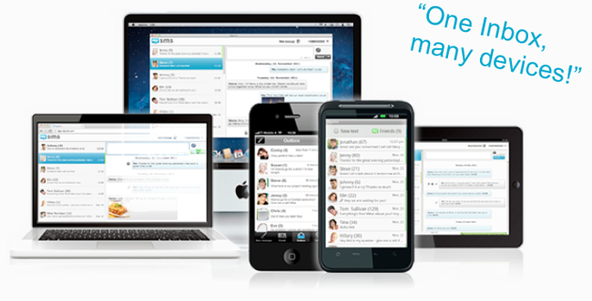

Khái niệm đa nền tảng
Multi-platform !== “Write once, Run anywhere”
Notes:
Như nhiều bạn đã biết, hiện nay muốn làm một phần mềm có thể chạy trên một chiếc IPhone, bạn sẽ phải đi học Object C cho IOS. Bạn cũng biết rằng số lượng người dùng Android hiện đang rất đông đảo, bạn đã có App trên IPhone và bạn nghĩ người dùng Android sẽ thích nó, vậy là bạn lại đi học tiếp Java cho Android. Và rồi một ngày kia là Windows Phone, Tizen, Black Berry,…Mà bạn đều biết, để học được tất cả là chuyện không hề dễ.
Nhưng thời gian gần đây nhiều ứng dụng được phát triển trên một nền tảng duy nhất đang dần mất đi lợi thế của mình, và mọi người đang dần muốn ứng dụng của mình có thể hoạt động ở bất kỳ nền tảng nào.
Khi đó chúng ta chỉ cần viết và quản lý một bộ code thống nhất, ứng dụng sẽ được biên dịch và chạy được trên nhiều platform khác nhau. Đây hoàn toàn không phải là một khái niệm mới, chắc hẳn ai cũng đã biết đến khẩu hiệu “Write once, Run anywhere” của Sun khi nói về Java.
Khái niệm đa nền tảng???
Trong công nghệ điện toán, đa nền tảng cross-platform hay multi-platform) là một thuật ngữ chỉ các phần mềm máy tính hay các phương thức điện toán và các khái niệm được thực thi đầy đủ và vận hành cùng nhau trên nhiều nền tảng máy tính^{[1][2]}. Phần mềm đa nền tảng có thể được chia thành hai loại; một loại yêu cầu phải thiết kế hoặc biên dịch từng phiên bản cho mỗi nền tảng nó hỗ trợ; loại kia có thể chạy trực tiếp trên bất cứ nền tảng nào mà không cần sự chuẩn bị thêm đặc biệt nào - chẳng hạn như phần mềm được viết bằng một ngôn ngữ thông dịch hay được biên dịch trước sang mã bytecode có khả năng di động bằng một trình thông dịch hay các gói run-time thường dùng hoặc là thành phần tiêu chuẩn trên mọi nền tảng.

Slide 6
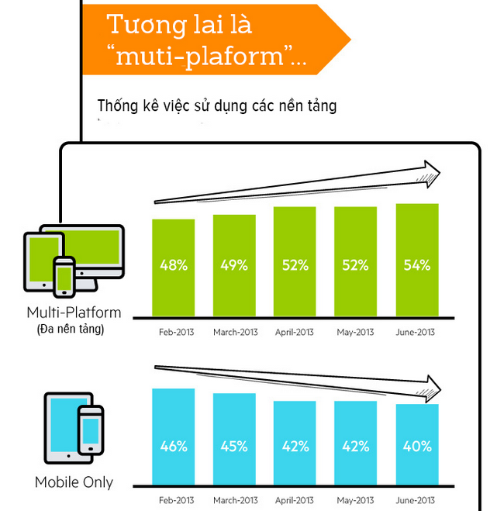
Đa nền tảng
windybook
Notes:
Infographic bởi http://windybook.com/

Slide 7









Công nghệ hỗ trợ đa nền tảng
Nền tảng
Notes:
Song song đó, là một sự cạnh tranh giữa các nhà phát triển trên thế giới, với những bộ sdk mang dấu ấn riêng mình, trong một mảnh thị trường đầy béo bở
Các bộ SDK này được phát triển với mục đích: viết code một lần, chạy trên mọi nền tảng. Lúc này lập trình viên chỉ cần viết và quản lý một bộ mã nguồn duy nhất, bộ mã nguồn này có khả năng biên dịch và chạy trên những nền tảng khác nhau. Nổi bật hiện nay có thể kể đến là Corona SDK – hỗ trợ lập trình game, hay cuộc đối đầu giữa PhoneGap và Titanium trong việc hỗ trợ phát triển các ứng dụng di động.

Slide 8
So sánh
Titanium vs Những nền tảng khác
App Inventor
Droid Draw
Rhomobile
PhoneGap
Appcelerator
Tương thích nền tảng
Android
Yes
Yes
Yes
Yes
Yes
iPhone/ iPad
No
No
Yes
Yes
Yes
Windows Mobile 7
No
No
Maybe
Maybe
Yes
Palm
No
No
No
Yes
No
BlackBerry
No
No
Yes
Yes
Yes
Symbian
No
No
Yes
Yes
No
Hỗ trợ môi trường hệ điều hành
Windows
Yes
Yes
Yes
Yes
Yes
Mac
Yes
Yes
Yes
Yes
Yes
Linux
Yes
Yes
Yes
Yes
Yes
Đặc điểm Framework
App Lang
Visual Blocs
N/A
HTML, Native
HTML/JS, Native
JS, Native
Native Code Access
No
N/A
Yes (Extn)
Yes (Extn)
Yes (Extn)
Native Look & Feel
Yes
Yes
Yes
No
Yes
amlcode
Notes:
Và cách tiếp cận đơn giản nhất như Phone Gap đã làm (và mình nghĩ đã fail ) base trên HTML5. Các bạn đều biết sự mềm dẻo của HTML 5, nhưng đó là cho Desktop, còn khi đưa lên Smart Phone, với năng lực xử lý yếu hơn, tốc độ mạng thấp và không ổn định thì HTML 5 chạy chậm đến khó chịu. Với việc bỏ công sức ra tìm hiểu để phục vụ cho chính các app của mình, mình đã đến với Titanium SDK. Titanium SDK hiện đang là một startup rất hot ở Silicon Valley.
Nhưng tôi nói thế không có nghĩa rằng chúng ta không nên dùng phone gap bởi mọi phần mềm đều có những mặt của riêng mình, và tại đây chúng ta sẽ tập trung về tita.
Source: http://www.amlcode.com/

Slide 9
Titanium là gì ?
Framework mã nguồn mở
Xây dựng native desktop và các ứng dụng di động
Sử dụng công nghệ web (HTML, CSS, và JS)
Website: http://appcelerator.com
Twitter: http://twitter.com/appcelerator
Source: http://github.com/appcelerator
Notes:
Thế titanium là gì:
+ Là một framework mã nguồn mở
+ TI cho phép ta xây dựng ứng dụng cho hầu hết các nền tảng mobile phổ biến hiện nay:
. iOS (iPhone, iPod Touch, iPad)
. Android (phone & tablet)
. Mobileweb
. Blackberry 10
. Tizen
. Windows 8 cũng đang nằm trong kế hoạch hỗ trợ của TI. Với việc sau khi Microsoft mua lại tita
+ Sử dụng công nghệ web (HTML, CSS, JS)

Slide 10



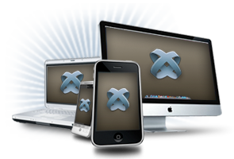
Lịch sử và phát triển
Thành lập năm 2007
135 Nhân viên
Trụ sở, London, Tokyo, Beijing
Mobile Awards
Notes:
Vậy với thương hiệu đang ngày càng lớn mạnh như thế này, tita có phải là một công ty lâu năm. Thật ra công ty chỉ mới vận hành được 8 năm, chính thức vào năm 2007 khi đó chỉ với 135 nhân viên …

Slide 11

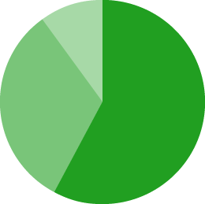

Lịch sử và phát triển
Số lượng APP được xây dựng trên Titanium (thống kê 2012)
825k
35,800
App được phát triển
App tại App Store
Ứng dụng
Titanium
Khu vực cài đặt
ứng dụng
Titanium
Thống kê
Hơn 78M thiết bị chạy Titanium
10.7M người dùng iOS sử dụng Titanium hàng tuần
2M người dùng Android sử dụng Titanium mỗi tuần
B2E
Khác
10%
17%
Bắc Mỹ
(3,580)
B2C
31%
B2B
58%
Châu Á
32%
21%
(11,456)
(20,764)
Châu Âu
31%
Notes:
Source: appcelerator.com

Slide 12
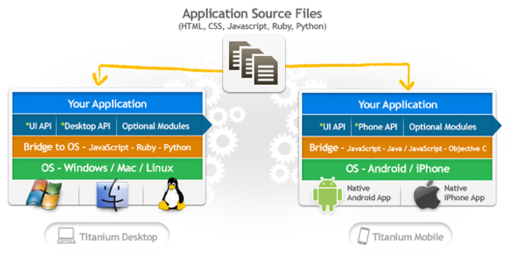

Kiến trúc
JS Code
Ti API
Native Bridge
Notes:
Nền kiến trúc của titanium tương đối khá đơn giản, điều đó đã tạo nên nét ưu việc cũng như đặc trưng cho tita
+ Với nền tảng cơ bản tạo nên cốt lõi ứng dụng và Ul titanium (html…)
+ Cùng với sự kỳ diệu khi khởi chạy là tạo nên cầu nối giữa javascript và native sdk. “Chiếc cầu” đó đọc javascript của bạn và dùng nó để tạo nên ứng dụng tương tự về chức năng lẫn hiệu suất khi viết bằng ngôn ngữ trực tiếp

Slide 13
Vì sao lại là Titanium?
Hỗ trợ 5,500+ native APIs
Tạo app web iOS, Android, và mobile với một nền code duy nhất
Phát triển nhanh hơn 70% so với Objective-C hoặc Java
JavaScript-based platform
Khả năng mở rộng
Notes:
Titanium hỗ trợ đa nền tảng. Bạn chỉ cần viết code 1 lần, sau đó IDE sẽ tự build cho bạn các bản IOs, Android, Tizen, Mobile Wap,…và gần như bạn không phải quan tâm đến mình sẽ chạy trên nền tảng nào. - Titanium chạy mã native. Bạn code app dùng JavaScript +XML và sau đó Titanium SDK sẽ dịch ra mã native ứng với từng nền tảng. Do đó, khi chạy app bạn sẽ thấy hiệu năng rất tuyệt, gần như không hề thua kém so với khi bạn code bằng native (giả sử Java cho Android) - Ngôn ngữ Java Script viết code rất ngắn gọn và đã khá quen thuộc với cả những lập trình viên không chuyên
- Trình bày giao diện dựa vào Alloy ( một công cụ sử dụng XML), giúp bạn vẽ giao diện rất thuận tiện. Bạn nào đã làm Layout XML cho Android chắc chắn sẽ rất thích cách tiếp cận này.
… các slide tiếp theo

Slide 14
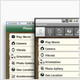






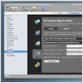
Vì sao lại là Titanium?
Trải nghiệm người dùng
Native performance + Native UI (bảng biểu, hình ảnh động, gesture, .v..v…).
Dịch vụ dựa trên địa điểm
Độ thực tế, vị trí địa lý, la bàn, bản đồ
Chia sẽ cộng đồng
Chấp nhận chứng thực đến Facebook, Twitter, Yahoo YQL..
Dữ liệu
Chấp nhận dữ liệu online/ thiết bị, cơ sở dữ liệu SQL nhúng, file hệ thống, dịch vụ web
Multimedia
Camera, video camera, streaming / thiết bị audio/video
Analytics
Tích hợp người dùng, session, và tùy chỉnh analytics. Công cụ phân tích web dựa trên tương tác. Phân tích địa lý.
Modules
Thêm bất kỳ module Obj. C (iPhone) hoặc Java (Android) vào Titanium
Công cụ phát triển
Tạo, kiểm tra, và publish app
Notes:
Titanium hỗ trợ những bộ phát triển như công cụ, modules, …

Slide 15
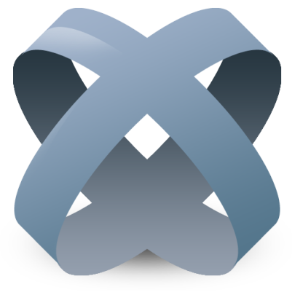
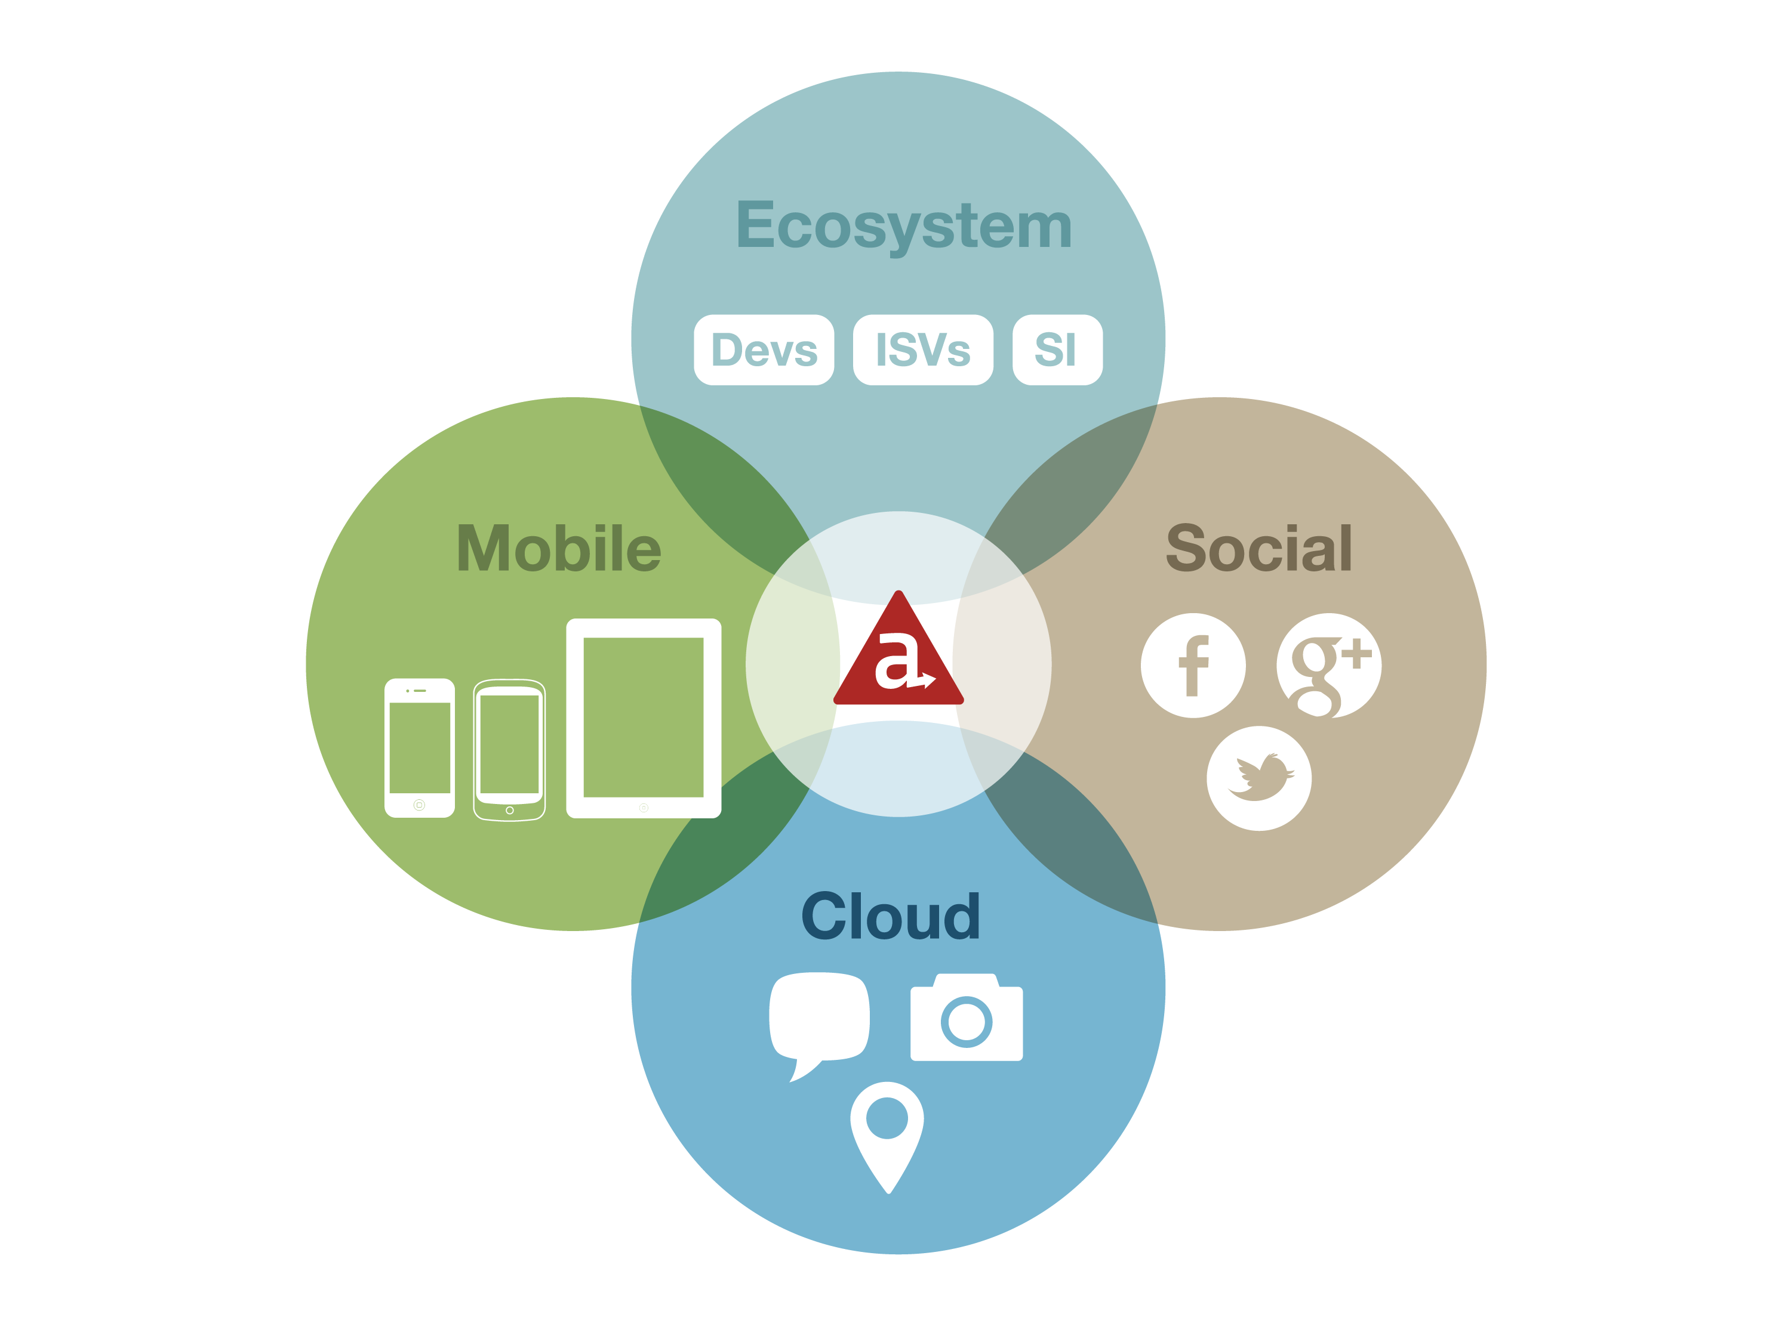
Vì sao lại là Titanium?
Lý do cho các doanh nghiệp lựa chọn Appcelerator
Nền tảng tích hợp
cho cả doanh nghiệp
và người tiêu dùng
thị trường di động
Chi phí thấp
Ít code
Killer App
Hỗ trợ của main OS
Notes:
Giải quyết được sự hòa hợp và một số vấn đề cho doanh nghiệp lần lập trình

Slide 16


Vì sao lại là Titanium?
Vài lý do khác…
Notes:
Những giải thưởng có giá trị

Slide 17

Vì sao lại là Titanium?
Appcelerator và nhà phát triển
Đến tháng tư 2012, hơn 300,000 nhà phát triển
đăng ký
Notes:
Thế lý do nào ta lại lựa chọn titanium
Bởi đây là lựa chọn hàng đầu của khá nhiều nhà lập trình cũng như nhà phát triển

Slide 18
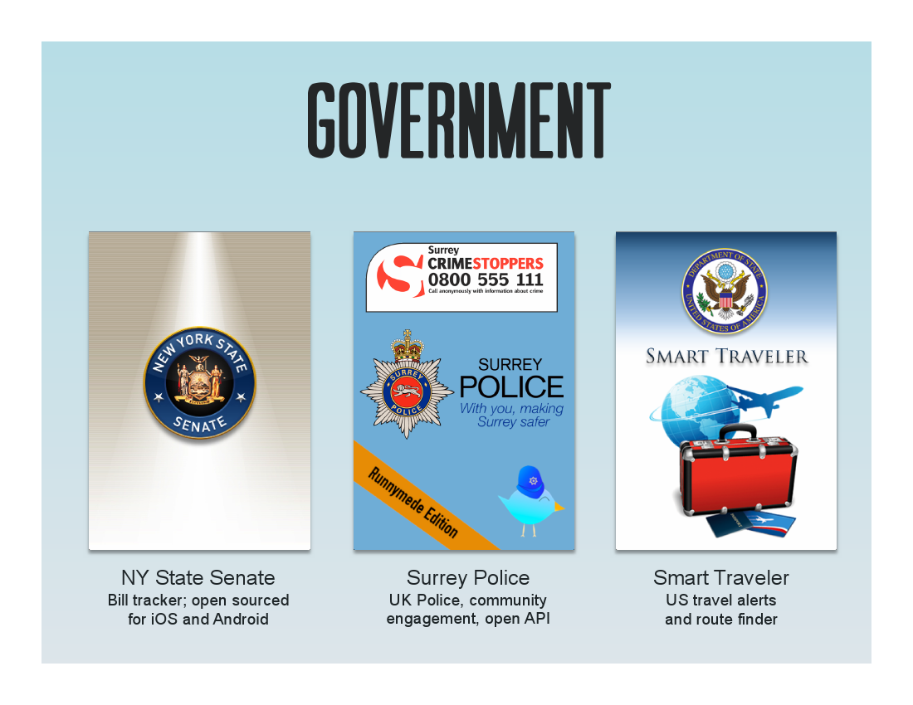
Ứng dụng được phát triển bỏi Titanium?
Notes:
Các ứng dụng cho chính phủ
Như NY State Senate dùng để cung cấp đến người dân những thông tin một cách nhanh chóng
Surrey Police dùng để định vị ví trị của bạn khi gọi đến cảnh sát, tình hình tội phạm (giờ, ngày, tháng) thông qua bản đồ trực tuyến
Smart Traveler dành cho những du khách của Mỹ cập nhật tình hình du lịch thế giới, những biến động, cảnh báo, địa điểm,…

Slide 19

Vì sao lại là Titanium?
Vài app khác nữa….
Notes:
Các ứng dụng xã hội

Slide 20

Vì sao lại là Titanium?
Top thương hiệu sử dụng Appcelerator…
Notes:
Những thương hiệu nổi tiếng sử dụng

Slide 21
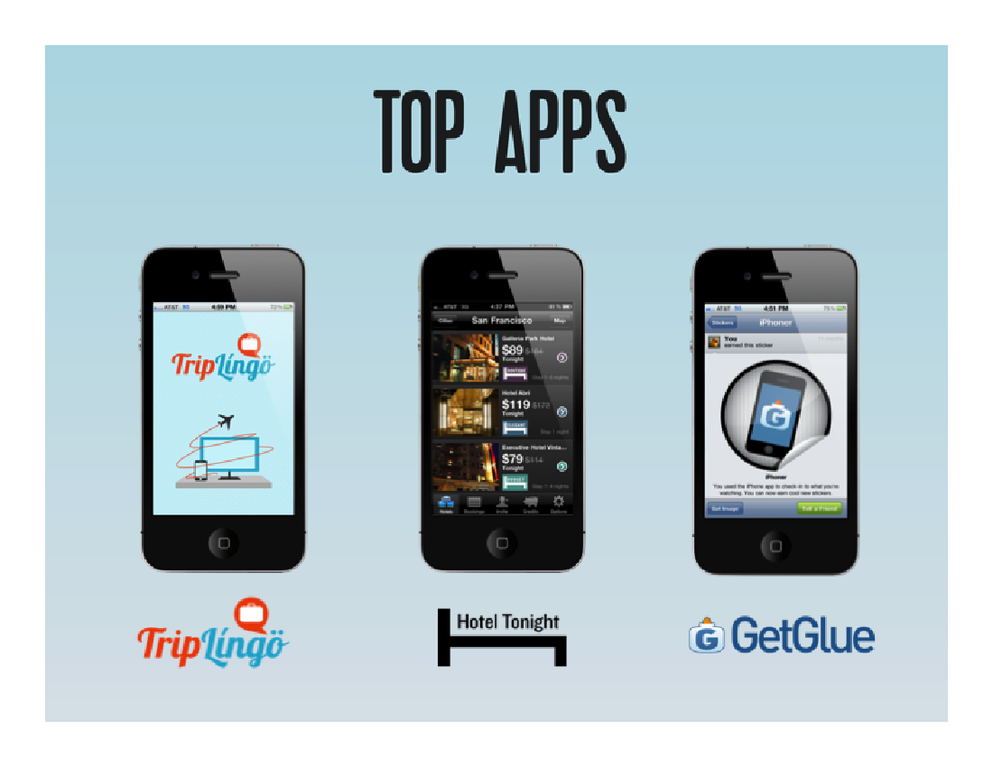
Vì sao lại là Titanium?
Top apps tại App Stores…
Notes:
Top ứng dụng

Slide 22
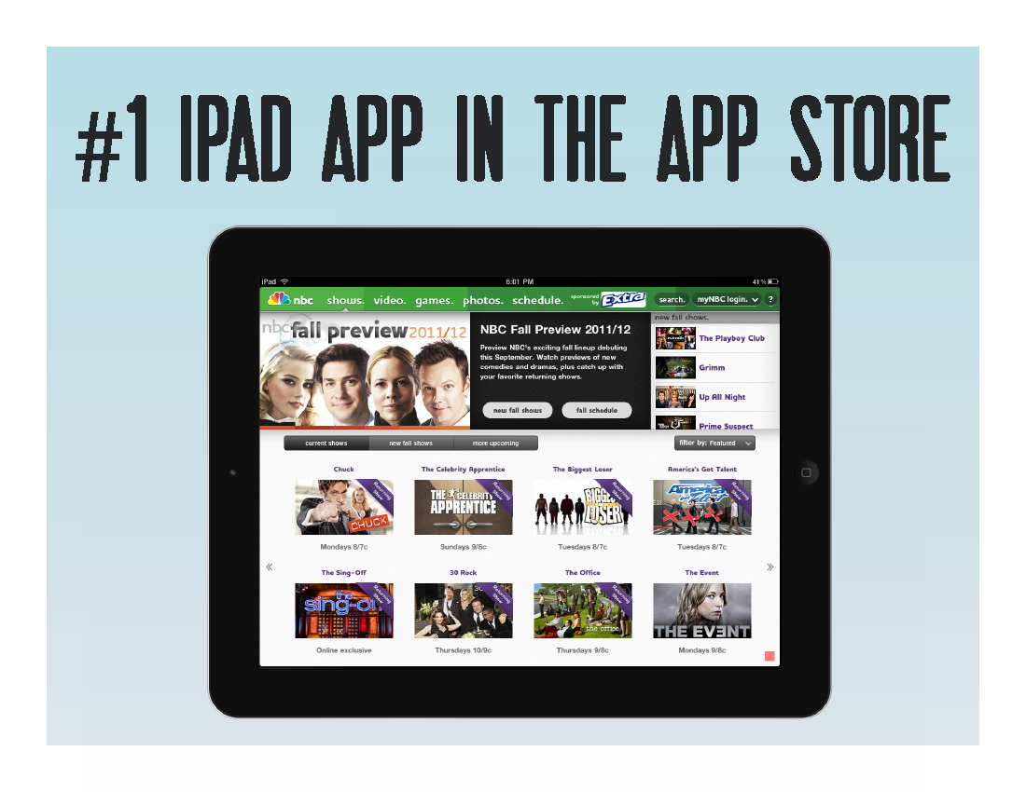

Vì sao lại là Titanium?
App được xây dựng bởi Ti trên Top!

Slide 23
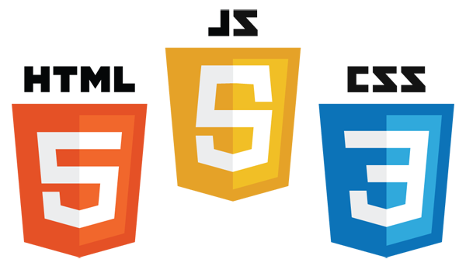

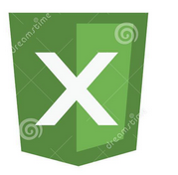

Để có thể phát triển với Titanium
ON
XML
Notes:
Trong TI, bạn sẽ code bằng Javascript, và sử dụng XML cho layout, khá phổ biến và quen thuộc với đa số lập trình viên, vì vậy việc làm quen với TI không quá khó khăn, chỉ cần biết cơ bản về javascript, HTML và CSS là bạn có thể bắt tay vào tìm hiểu TI.

Slide 24
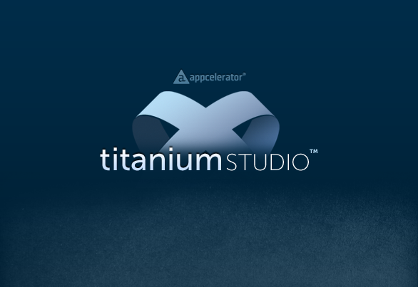

Để có thể phát triển với Titanium
Tích hợp vào công cụ lập trình có sẵn
Sử dụng bộ công cụ Titanium Studio

Slide 25
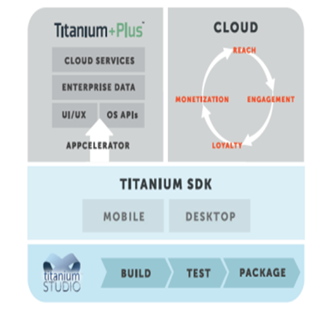
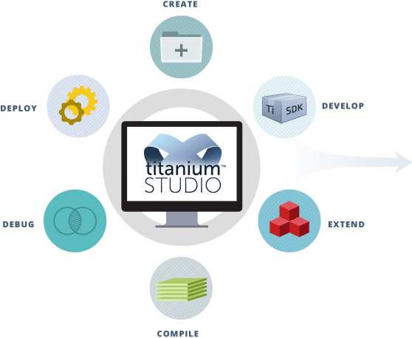
Titanium Studio
Notes:
Titanium Studio là một bộ công cụ phát triển ứng dụng đa nền tảng được phát triển bởi Appcelerator, Inc..
Hậu quả của việc thực hiện các ứng dụng bản địa và cư xử giống như chúng được viết bằng Objective-C (iPhone và iPad) hoặc Java (điện thoại Android và máy tính bảng) để cung cấp phong phú, trải nghiệm người dùng nhập vai.
Titanium Studio giúp đơn giản hóa quá trình phát triển điện thoại di động, cho phép các nhà phát triển cộng đồng xây dựng ứng dụng nhanh chóng, kiểm tra, đóng gói và xuất bản các ứng dụng di động trên nhiều thiết bị và hệ điều hành.
Appcelerator đã tập trung để tạo nên những nét đặc biệt, như khả năng tương thích cloud services, enterprise data, … để tạo nên chỗ đứng cho sản phẩm của mình
Các ứng dụng viết bằng Titanium sau khi biên dịch sẽ trở thành native app, không phải là dạng HTML5 app được đóng gói cho từng platform như một số công cụ khác, nên về mặt hiệu năng, TI app tương đương với các app viết bằng native code

Slide 26
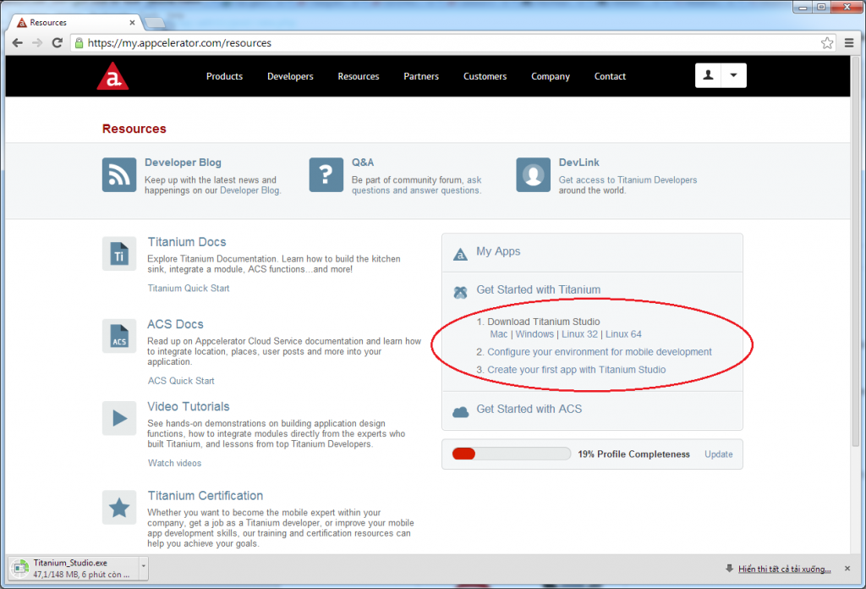
Cài đặt, thiết lập và sử dụng
1. Download Titanium Studio
Notes:
Từ trang chính của Appcelerator, chọn Developer => Get Titanium
Chọn phiên bản ứng với hệ điều hành bạn đang sử dụng để download, Tùy phiên bản, bộ cài đặt có kích thước khoảng 130-150MB

Slide 27
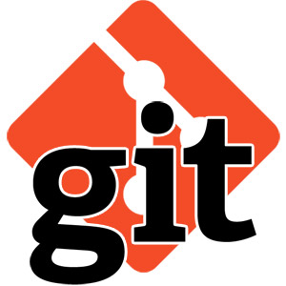
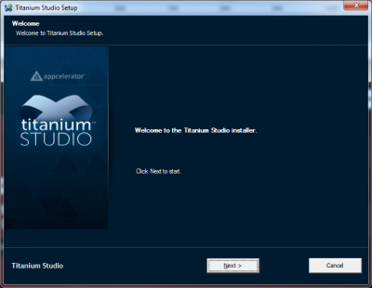
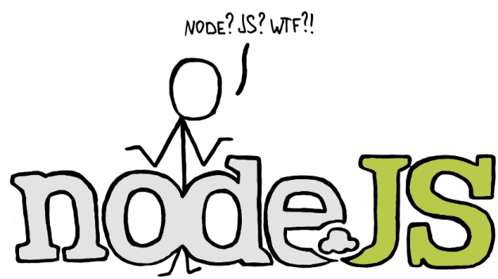
Cài đặt, thiết lập và sử dụng
2. Cài đặt Titanium Studio
Notes:
Các bước cài đặt Titanium Studio khác đơn giản và nhanh chóng, giống như hầu hết các installer khác. Trong quá trình cài đặt, có thể installer sẽ download thêm một số thành phần như Git, Node.js
Git là một hệ thống VCS (Version Control System) dùng để quản lý và kiểm tra các phiên bản mã nguồn khác nhau trong quá trình phát triển mã nguồn. Git là thế hệ mới nhất của các phần mềm này.
Node.js là một mã nguồn mở, cross-platform runtime environment cho phía máy chủ và các ứng dụng mạng. Ứng dụng Node.js được viết bằng JavaScript, và có thể hoạt động trên các hệ điều hành phổ biến như OS X, Microsoft Windows, Linux và FreeBSD
Đặc điểm nổi bật của Node.js là nó nhận và xử lý nhiều kết nối chỉ với một single-thread. Điều này giúp hệ thống tốn ít RAM nhất và chạy nhanh nhất khi không phải tạo thread mới cho mỗi truy vấn giống PHP.
Ngoài ra, tận dụng ưu điểm non-blocking I/O của Javascript mà Node.js tận dụng tối đa tài nguyên của server mà không tạo ra độ trễ như PHP
Với sự ra đời của các ứng dụng di động & HTML 5 nên Node.js rất hiệu quả khi xây dựng những ứng dụng thời gian thực (real-time applications) như ứng dụng chat, các dịch vụ mạng xã hội như Facebook, Twitter,…

Slide 28
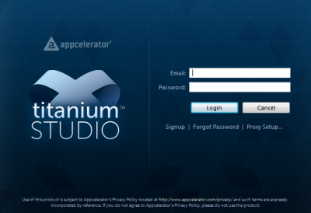
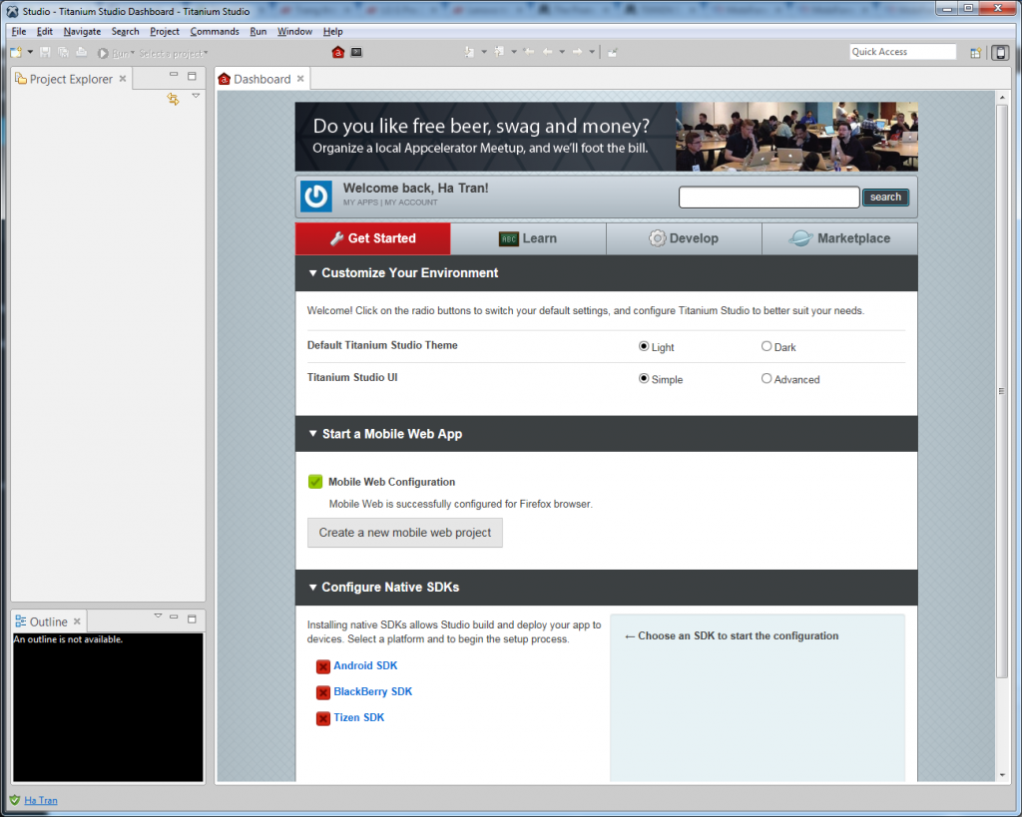
Cài đặt, thiết lập và sử dụng
3. Bắt đầu làm việc với Titanium Studio (TS)
Notes:
Lần đầu chạy, Titanium Studio sẽ hỏi bạn thư mục làm Workspace, là nơi sẽ chứa các project của bạn.
TS cũng yêu cầu bạn phải có nhập account trên Apcelerator network. Nếu chưa có, bạn có thể đăng ký account mới để sử dụng
Sau khi login, bạn sẽ vào dashboard của Titanium. Màn hình dashboard này cung cấp cho bạn các tab sau:
Get started: cấu hình các native SDK cho platform bạn muốn viết ứng dụng.
Learn: các tài nguyên học tập của Titanium platform như tài liệu API, các hướng dẫn, Q&A, basic training videos…
Develop: bạn có thể import một số project mẫu đã hoàn chỉnh để tìm hiểu, hoặc tạo project mới từ một số template có sẵn
Marketplace: “chợ” ứng dụng của appcelerator. Ở đây bạn có thể tìm thấy các app hoàn chỉnh, template, modules, hay chỉ là những design elements, được cung cấp bởi các thành viên khác dưới dạng trả phí hay miễn phí. Sau này bạn cũng có thể đưa chính những app do mình viết lên trên market này

Slide 29
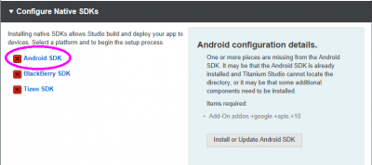
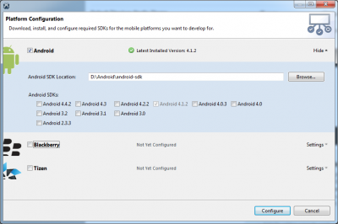
Cài đặt, thiết lập và sử dụng
4. Cấu hình các native SDKs
Notes:
Titanium Studio chỉ cung cấp IDE để bạn viết ứng dụng, còn muốn biên dịch sang platform nào (VD: Android hay iOS…) bạn phải có native SDK tương ứng.
Trong các bước tiếp theo tôi sẽ minh họa quá trình cài đặt android SDK. (Lưu ý: TS hỗ trợ cả Android, iOS, BlackBerry và Tizen, nhưng do tôi đang chạy trên Windows nên các bạn sẽ không thấy mục IOS được hiển thị ở đây)
Click vào SDK bạn muốn cài đặt, trong trường hợp này là Android SDK
Một cửa sổ sẽ hiện để xác nhận SDK mà bạn đã chọn
Bạn có thể click vào nút settings để chọn thêm nhiều phiên bản SDK khác nhau, VD Android hiện nay có rất nhiều version: 4.0, 4.2, 4.3, 4.4… Check các phiên bản tương ứng mà bạn muốn phát triển và click Configure để tiếp tục
Titanium Studio sẽ tự động download các SDK bạn đã chọn và cài đặt cho bạn
Quá trình cài đặt thành công, mọi thứ đã sẵn sàng để bạn có thể bắt tay vào tìm hiểu project đầu tiên

Slide 30
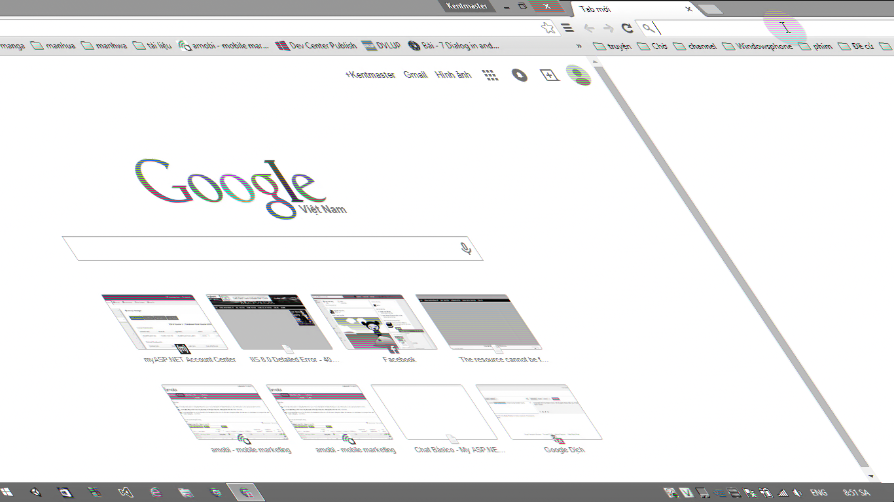
Cấu hình Titanium Studio
Notes:
Từ trang chính của Appcelerator, chọn Developer => Get Titanium
Chọn phiên bản ứng với hệ điều hành bạn đang sử dụng để download, Tùy phiên bản, bộ cài đặt có kích thước khoảng 130-150MB
Các bước cài đặt Titanium Studio khác đơn giản và nhanh chóng, giống như hầu hết các installer khác. Trong quá trình cài đặt, có thể installer sẽ download thêm một số thành phần như Git, Node.js
Git là một hệ thống VCS (Version Control System) dùng để quản lý và kiểm tra các phiên bản mã nguồn khác nhau trong quá trình phát triển mã nguồn. Git là thế hệ mới nhất của các phần mềm này.
Node.js là một mã nguồn mở, cross-platform runtime environment cho phía máy chủ và các ứng dụng mạng. Ứng dụng Node.js được viết bằng JavaScript, và có thể hoạt động trên các hệ điều hành phổ biến như OS X, Microsoft Windows, Linux và FreeBSD
Đặc điểm nổi bật của Node.js là nó nhận và xử lý nhiều kết nối chỉ với một single-thread. Điều này giúp hệ thống tốn ít RAM nhất và chạy nhanh nhất khi không phải tạo thread mới cho mỗi truy vấn giống PHP.
Ngoài ra, tận dụng ưu điểm non-blocking I/O của Javascript mà Node.js tận dụng tối đa tài nguyên của server mà không tạo ra độ trễ như PHP
Với sự ra đời của các ứng dụng di động & HTML 5 nên Node.js rất hiệu quả khi xây dựng những ứng dụng thời gian thực (real-time applications) như ứng dụng chat, các dịch vụ mạng xã hội như Facebook, Twitter,…
Lần đầu chạy, Titanium Studio sẽ hỏi bạn thư mục làm Workspace, là nơi sẽ chứa các project của bạn.
TS cũng yêu cầu bạn phải có nhập account trên Apcelerator network. Nếu chưa có, bạn có thể đăng ký account mới để sử dụng
Sau khi login, bạn sẽ vào dashboard của Titanium. Màn hình dashboard này cung cấp cho bạn các tab sau:
Get started: cấu hình các native SDK cho platform bạn muốn viết ứng dụng.
Learn: các tài nguyên học tập của Titanium platform như tài liệu API, các hướng dẫn, Q&A, basic training videos…
Develop: bạn có thể import một số project mẫu đã hoàn chỉnh để tìm hiểu, hoặc tạo project mới từ một số template có sẵn
Marketplace: “chợ” ứng dụng của appcelerator. Ở đây bạn có thể tìm thấy các app hoàn chỉnh, template, modules, hay chỉ là những design elements, được cung cấp bởi các thành viên khác dưới dạng trả phí hay miễn phí. Sau này bạn cũng có thể đưa chính những app do mình viết lên trên market này
Titanium Studio chỉ cung cấp IDE để bạn viết ứng dụng, còn muốn biên dịch sang platform nào (VD: Android hay iOS…) bạn phải có native SDK tương ứng.
Trong các bước tiếp theo tôi sẽ minh họa quá trình cài đặt android SDK. (Lưu ý: TS hỗ trợ cả Android, iOS, BlackBerry và Tizen, nhưng do tôi đang chạy trên Windows nên các bạn sẽ không thấy mục IOS được hiển thị ở đây)
Click vào SDK bạn muốn cài đặt, trong trường hợp này là Android SDK
Một cửa sổ sẽ hiện để xác nhận SDK mà bạn đã chọn
Bạn có thể click vào nút settings để chọn thêm nhiều phiên bản SDK khác nhau, VD Android hiện nay có rất nhiều version: 4.0, 4.2, 4.3, 4.4… Check các phiên bản tương ứng mà bạn muốn phát triển và click Configure để tiếp tục
Titanium Studio sẽ tự động download các SDK bạn đã chọn và cài đặt cho bạn
Quá trình cài đặt thành công, mọi thứ đã sẵn sàng để bạn có thể bắt tay vào tìm hiểu project đầu tiên

Slide 31

// this sets the background color of the master UIView (when there are no windows/tab groups on it)
Titanium.UI.setBackgroundColor('#000');
// create tab group
var tabGroup = Titanium.UI.createTabGroup();
Notes:
Từ trang chính của Appcelerator, chọn Developer => Get Titanium
Chọn phiên bản ứng với hệ điều hành bạn đang sử dụng để download, Tùy phiên bản, bộ cài đặt có kích thước khoảng 130-150MB
Các bước cài đặt Titanium Studio khác đơn giản và nhanh chóng, giống như hầu hết các installer khác. Trong quá trình cài đặt, có thể installer sẽ download thêm một số thành phần như Git, Node.js
Git là một hệ thống VCS (Version Control System) dùng để quản lý và kiểm tra các phiên bản mã nguồn khác nhau trong quá trình phát triển mã nguồn. Git là thế hệ mới nhất của các phần mềm này.
Node.js là một mã nguồn mở, cross-platform runtime environment cho phía máy chủ và các ứng dụng mạng. Ứng dụng Node.js được viết bằng JavaScript, và có thể hoạt động trên các hệ điều hành phổ biến như OS X, Microsoft Windows, Linux và FreeBSD
Đặc điểm nổi bật của Node.js là nó nhận và xử lý nhiều kết nối chỉ với một single-thread. Điều này giúp hệ thống tốn ít RAM nhất và chạy nhanh nhất khi không phải tạo thread mới cho mỗi truy vấn giống PHP.
Ngoài ra, tận dụng ưu điểm non-blocking I/O của Javascript mà Node.js tận dụng tối đa tài nguyên của server mà không tạo ra độ trễ như PHP
Với sự ra đời của các ứng dụng di động & HTML 5 nên Node.js rất hiệu quả khi xây dựng những ứng dụng thời gian thực (real-time applications) như ứng dụng chat, các dịch vụ mạng xã hội như Facebook, Twitter,…
Lần đầu chạy, Titanium Studio sẽ hỏi bạn thư mục làm Workspace, là nơi sẽ chứa các project của bạn.
TS cũng yêu cầu bạn phải có nhập account trên Apcelerator network. Nếu chưa có, bạn có thể đăng ký account mới để sử dụng
Sau khi login, bạn sẽ vào dashboard của Titanium. Màn hình dashboard này cung cấp cho bạn các tab sau:
Get started: cấu hình các native SDK cho platform bạn muốn viết ứng dụng.
Learn: các tài nguyên học tập của Titanium platform như tài liệu API, các hướng dẫn, Q&A, basic training videos…
Develop: bạn có thể import một số project mẫu đã hoàn chỉnh để tìm hiểu, hoặc tạo project mới từ một số template có sẵn
Marketplace: “chợ” ứng dụng của appcelerator. Ở đây bạn có thể tìm thấy các app hoàn chỉnh, template, modules, hay chỉ là những design elements, được cung cấp bởi các thành viên khác dưới dạng trả phí hay miễn phí. Sau này bạn cũng có thể đưa chính những app do mình viết lên trên market này
Titanium Studio chỉ cung cấp IDE để bạn viết ứng dụng, còn muốn biên dịch sang platform nào (VD: Android hay iOS…) bạn phải có native SDK tương ứng.
Trong các bước tiếp theo tôi sẽ minh họa quá trình cài đặt android SDK. (Lưu ý: TS hỗ trợ cả Android, iOS, BlackBerry và Tizen, nhưng do tôi đang chạy trên Windows nên các bạn sẽ không thấy mục IOS được hiển thị ở đây)
Click vào SDK bạn muốn cài đặt, trong trường hợp này là Android SDK
Một cửa sổ sẽ hiện để xác nhận SDK mà bạn đã chọn
Bạn có thể click vào nút settings để chọn thêm nhiều phiên bản SDK khác nhau, VD Android hiện nay có rất nhiều version: 4.0, 4.2, 4.3, 4.4… Check các phiên bản tương ứng mà bạn muốn phát triển và click Configure để tiếp tục
Titanium Studio sẽ tự động download các SDK bạn đã chọn và cài đặt cho bạn
Quá trình cài đặt thành công, mọi thứ đã sẵn sàng để bạn có thể bắt tay vào tìm hiểu project đầu tiên

Slide 32
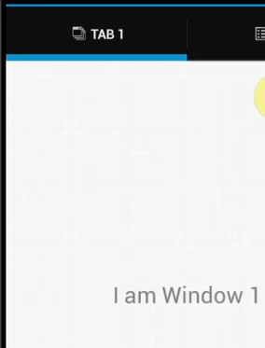
//
// create base UI tab and root window
//
var win1 = Titanium.UI.createWindow({
title:'Tab 1',
backgroundColor:'#fff'
});
var tab1 = Titanium.UI.createTab({
icon:'KS_nav_views.png',
title:'Tab 1',
window:win1
});
var label1 = Titanium.UI.createLabel({
color:'#999',
text:'I am Window 1',
font:{fontSize:20,fontFamily:'Helvetica Neue'},
textAlign:'center',
width:'auto'
});
win1.add(label1);
Notes:
Từ trang chính của Appcelerator, chọn Developer => Get Titanium
Chọn phiên bản ứng với hệ điều hành bạn đang sử dụng để download, Tùy phiên bản, bộ cài đặt có kích thước khoảng 130-150MB
Các bước cài đặt Titanium Studio khác đơn giản và nhanh chóng, giống như hầu hết các installer khác. Trong quá trình cài đặt, có thể installer sẽ download thêm một số thành phần như Git, Node.js
Git là một hệ thống VCS (Version Control System) dùng để quản lý và kiểm tra các phiên bản mã nguồn khác nhau trong quá trình phát triển mã nguồn. Git là thế hệ mới nhất của các phần mềm này.
Node.js là một mã nguồn mở, cross-platform runtime environment cho phía máy chủ và các ứng dụng mạng. Ứng dụng Node.js được viết bằng JavaScript, và có thể hoạt động trên các hệ điều hành phổ biến như OS X, Microsoft Windows, Linux và FreeBSD
Đặc điểm nổi bật của Node.js là nó nhận và xử lý nhiều kết nối chỉ với một single-thread. Điều này giúp hệ thống tốn ít RAM nhất và chạy nhanh nhất khi không phải tạo thread mới cho mỗi truy vấn giống PHP.
Ngoài ra, tận dụng ưu điểm non-blocking I/O của Javascript mà Node.js tận dụng tối đa tài nguyên của server mà không tạo ra độ trễ như PHP
Với sự ra đời của các ứng dụng di động & HTML 5 nên Node.js rất hiệu quả khi xây dựng những ứng dụng thời gian thực (real-time applications) như ứng dụng chat, các dịch vụ mạng xã hội như Facebook, Twitter,…
Lần đầu chạy, Titanium Studio sẽ hỏi bạn thư mục làm Workspace, là nơi sẽ chứa các project của bạn.
TS cũng yêu cầu bạn phải có nhập account trên Apcelerator network. Nếu chưa có, bạn có thể đăng ký account mới để sử dụng
Sau khi login, bạn sẽ vào dashboard của Titanium. Màn hình dashboard này cung cấp cho bạn các tab sau:
Get started: cấu hình các native SDK cho platform bạn muốn viết ứng dụng.
Learn: các tài nguyên học tập của Titanium platform như tài liệu API, các hướng dẫn, Q&A, basic training videos…
Develop: bạn có thể import một số project mẫu đã hoàn chỉnh để tìm hiểu, hoặc tạo project mới từ một số template có sẵn
Marketplace: “chợ” ứng dụng của appcelerator. Ở đây bạn có thể tìm thấy các app hoàn chỉnh, template, modules, hay chỉ là những design elements, được cung cấp bởi các thành viên khác dưới dạng trả phí hay miễn phí. Sau này bạn cũng có thể đưa chính những app do mình viết lên trên market này
Titanium Studio chỉ cung cấp IDE để bạn viết ứng dụng, còn muốn biên dịch sang platform nào (VD: Android hay iOS…) bạn phải có native SDK tương ứng.
Trong các bước tiếp theo tôi sẽ minh họa quá trình cài đặt android SDK. (Lưu ý: TS hỗ trợ cả Android, iOS, BlackBerry và Tizen, nhưng do tôi đang chạy trên Windows nên các bạn sẽ không thấy mục IOS được hiển thị ở đây)
Click vào SDK bạn muốn cài đặt, trong trường hợp này là Android SDK
Một cửa sổ sẽ hiện để xác nhận SDK mà bạn đã chọn
Bạn có thể click vào nút settings để chọn thêm nhiều phiên bản SDK khác nhau, VD Android hiện nay có rất nhiều version: 4.0, 4.2, 4.3, 4.4… Check các phiên bản tương ứng mà bạn muốn phát triển và click Configure để tiếp tục
Titanium Studio sẽ tự động download các SDK bạn đã chọn và cài đặt cho bạn
Quá trình cài đặt thành công, mọi thứ đã sẵn sàng để bạn có thể bắt tay vào tìm hiểu project đầu tiên

Slide 33
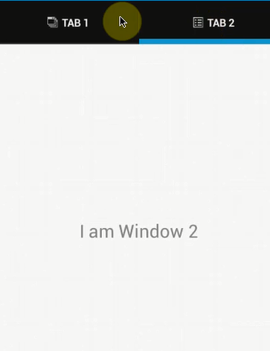
//
// create controls tab and root window
//
var win2 = Titanium.UI.createWindow({
title:'Tab 2',
backgroundColor:'#fff'
});
var tab2 = Titanium.UI.createTab({
icon:'KS_nav_ui.png',
title:'Tab 2',
window:win2
});
var label2 = Titanium.UI.createLabel({
color:'#999',
text:'I am Window 2',
font:{fontSize:20,fontFamily:'Helvetica Neue'},
textAlign:'center',
width:'auto'
});
win2.add(label2);
Notes:
Từ trang chính của Appcelerator, chọn Developer => Get Titanium
Chọn phiên bản ứng với hệ điều hành bạn đang sử dụng để download, Tùy phiên bản, bộ cài đặt có kích thước khoảng 130-150MB
Các bước cài đặt Titanium Studio khác đơn giản và nhanh chóng, giống như hầu hết các installer khác. Trong quá trình cài đặt, có thể installer sẽ download thêm một số thành phần như Git, Node.js
Git là một hệ thống VCS (Version Control System) dùng để quản lý và kiểm tra các phiên bản mã nguồn khác nhau trong quá trình phát triển mã nguồn. Git là thế hệ mới nhất của các phần mềm này.
Node.js là một mã nguồn mở, cross-platform runtime environment cho phía máy chủ và các ứng dụng mạng. Ứng dụng Node.js được viết bằng JavaScript, và có thể hoạt động trên các hệ điều hành phổ biến như OS X, Microsoft Windows, Linux và FreeBSD
Đặc điểm nổi bật của Node.js là nó nhận và xử lý nhiều kết nối chỉ với một single-thread. Điều này giúp hệ thống tốn ít RAM nhất và chạy nhanh nhất khi không phải tạo thread mới cho mỗi truy vấn giống PHP.
Ngoài ra, tận dụng ưu điểm non-blocking I/O của Javascript mà Node.js tận dụng tối đa tài nguyên của server mà không tạo ra độ trễ như PHP
Với sự ra đời của các ứng dụng di động & HTML 5 nên Node.js rất hiệu quả khi xây dựng những ứng dụng thời gian thực (real-time applications) như ứng dụng chat, các dịch vụ mạng xã hội như Facebook, Twitter,…
Lần đầu chạy, Titanium Studio sẽ hỏi bạn thư mục làm Workspace, là nơi sẽ chứa các project của bạn.
TS cũng yêu cầu bạn phải có nhập account trên Apcelerator network. Nếu chưa có, bạn có thể đăng ký account mới để sử dụng
Sau khi login, bạn sẽ vào dashboard của Titanium. Màn hình dashboard này cung cấp cho bạn các tab sau:
Get started: cấu hình các native SDK cho platform bạn muốn viết ứng dụng.
Learn: các tài nguyên học tập của Titanium platform như tài liệu API, các hướng dẫn, Q&A, basic training videos…
Develop: bạn có thể import một số project mẫu đã hoàn chỉnh để tìm hiểu, hoặc tạo project mới từ một số template có sẵn
Marketplace: “chợ” ứng dụng của appcelerator. Ở đây bạn có thể tìm thấy các app hoàn chỉnh, template, modules, hay chỉ là những design elements, được cung cấp bởi các thành viên khác dưới dạng trả phí hay miễn phí. Sau này bạn cũng có thể đưa chính những app do mình viết lên trên market này
Titanium Studio chỉ cung cấp IDE để bạn viết ứng dụng, còn muốn biên dịch sang platform nào (VD: Android hay iOS…) bạn phải có native SDK tương ứng.
Trong các bước tiếp theo tôi sẽ minh họa quá trình cài đặt android SDK. (Lưu ý: TS hỗ trợ cả Android, iOS, BlackBerry và Tizen, nhưng do tôi đang chạy trên Windows nên các bạn sẽ không thấy mục IOS được hiển thị ở đây)
Click vào SDK bạn muốn cài đặt, trong trường hợp này là Android SDK
Một cửa sổ sẽ hiện để xác nhận SDK mà bạn đã chọn
Bạn có thể click vào nút settings để chọn thêm nhiều phiên bản SDK khác nhau, VD Android hiện nay có rất nhiều version: 4.0, 4.2, 4.3, 4.4… Check các phiên bản tương ứng mà bạn muốn phát triển và click Configure để tiếp tục
Titanium Studio sẽ tự động download các SDK bạn đã chọn và cài đặt cho bạn
Quá trình cài đặt thành công, mọi thứ đã sẵn sàng để bạn có thể bắt tay vào tìm hiểu project đầu tiên

Slide 34
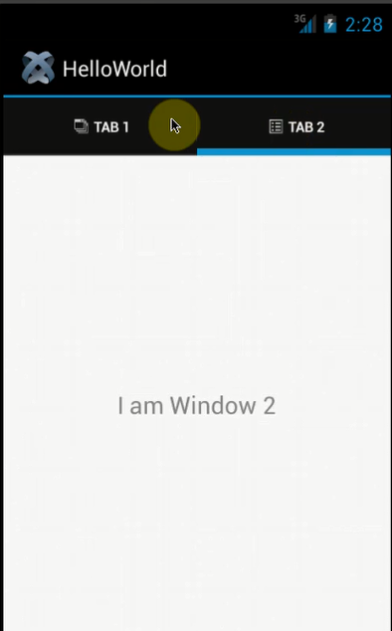
//
// add tabs
//
tabGroup.addTab(tab1);
tabGroup.addTab(tab2);
// open tab group
tabGroup.open();
Notes:
Từ trang chính của Appcelerator, chọn Developer => Get Titanium
Chọn phiên bản ứng với hệ điều hành bạn đang sử dụng để download, Tùy phiên bản, bộ cài đặt có kích thước khoảng 130-150MB
Các bước cài đặt Titanium Studio khác đơn giản và nhanh chóng, giống như hầu hết các installer khác. Trong quá trình cài đặt, có thể installer sẽ download thêm một số thành phần như Git, Node.js
Git là một hệ thống VCS (Version Control System) dùng để quản lý và kiểm tra các phiên bản mã nguồn khác nhau trong quá trình phát triển mã nguồn. Git là thế hệ mới nhất của các phần mềm này.
Node.js là một mã nguồn mở, cross-platform runtime environment cho phía máy chủ và các ứng dụng mạng. Ứng dụng Node.js được viết bằng JavaScript, và có thể hoạt động trên các hệ điều hành phổ biến như OS X, Microsoft Windows, Linux và FreeBSD
Đặc điểm nổi bật của Node.js là nó nhận và xử lý nhiều kết nối chỉ với một single-thread. Điều này giúp hệ thống tốn ít RAM nhất và chạy nhanh nhất khi không phải tạo thread mới cho mỗi truy vấn giống PHP.
Ngoài ra, tận dụng ưu điểm non-blocking I/O của Javascript mà Node.js tận dụng tối đa tài nguyên của server mà không tạo ra độ trễ như PHP
Với sự ra đời của các ứng dụng di động & HTML 5 nên Node.js rất hiệu quả khi xây dựng những ứng dụng thời gian thực (real-time applications) như ứng dụng chat, các dịch vụ mạng xã hội như Facebook, Twitter,…
Lần đầu chạy, Titanium Studio sẽ hỏi bạn thư mục làm Workspace, là nơi sẽ chứa các project của bạn.
TS cũng yêu cầu bạn phải có nhập account trên Apcelerator network. Nếu chưa có, bạn có thể đăng ký account mới để sử dụng
Sau khi login, bạn sẽ vào dashboard của Titanium. Màn hình dashboard này cung cấp cho bạn các tab sau:
Get started: cấu hình các native SDK cho platform bạn muốn viết ứng dụng.
Learn: các tài nguyên học tập của Titanium platform như tài liệu API, các hướng dẫn, Q&A, basic training videos…
Develop: bạn có thể import một số project mẫu đã hoàn chỉnh để tìm hiểu, hoặc tạo project mới từ một số template có sẵn
Marketplace: “chợ” ứng dụng của appcelerator. Ở đây bạn có thể tìm thấy các app hoàn chỉnh, template, modules, hay chỉ là những design elements, được cung cấp bởi các thành viên khác dưới dạng trả phí hay miễn phí. Sau này bạn cũng có thể đưa chính những app do mình viết lên trên market này
Titanium Studio chỉ cung cấp IDE để bạn viết ứng dụng, còn muốn biên dịch sang platform nào (VD: Android hay iOS…) bạn phải có native SDK tương ứng.
Trong các bước tiếp theo tôi sẽ minh họa quá trình cài đặt android SDK. (Lưu ý: TS hỗ trợ cả Android, iOS, BlackBerry và Tizen, nhưng do tôi đang chạy trên Windows nên các bạn sẽ không thấy mục IOS được hiển thị ở đây)
Click vào SDK bạn muốn cài đặt, trong trường hợp này là Android SDK
Một cửa sổ sẽ hiện để xác nhận SDK mà bạn đã chọn
Bạn có thể click vào nút settings để chọn thêm nhiều phiên bản SDK khác nhau, VD Android hiện nay có rất nhiều version: 4.0, 4.2, 4.3, 4.4… Check các phiên bản tương ứng mà bạn muốn phát triển và click Configure để tiếp tục
Titanium Studio sẽ tự động download các SDK bạn đã chọn và cài đặt cho bạn
Quá trình cài đặt thành công, mọi thứ đã sẵn sàng để bạn có thể bắt tay vào tìm hiểu project đầu tiên

Slide 35
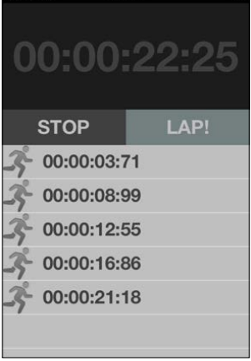
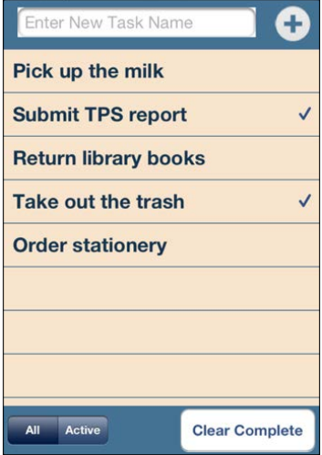
Nghiên cứu / Demo

Slide 36
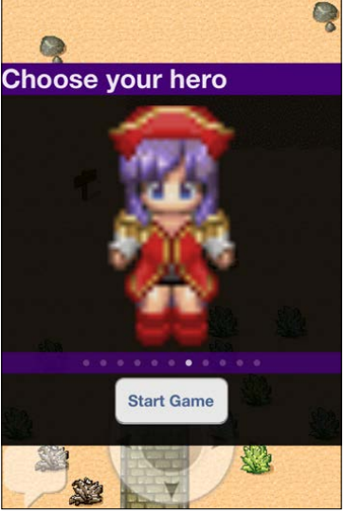

Nghiên cứu / Demo

Slide 37
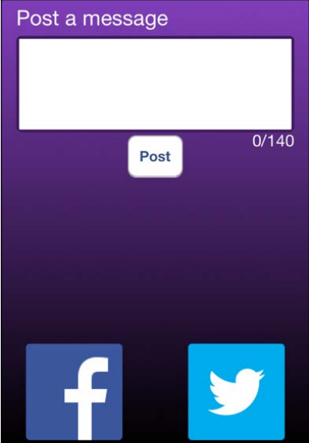
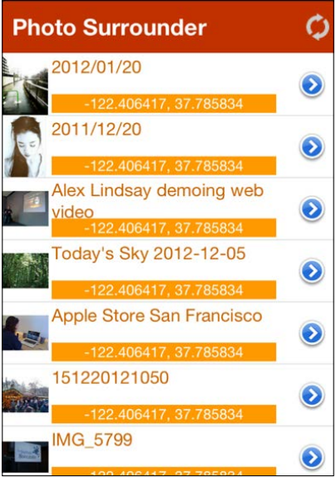
Nghiên cứu / Demo

Slide 38
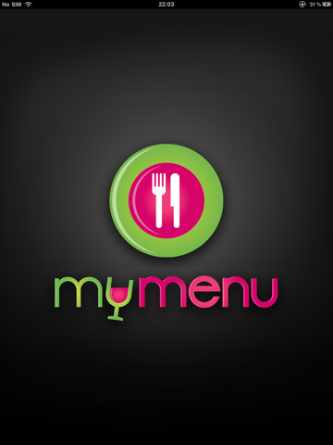
Nghiên cứu / Demo

Slide 39

Nghiên cứu / Demo
Notes:
My-Menu là phần một ứng dụng trên smart-phone được tích hợp chung với phần mềm Quản Lý Quán Cafe dùng để thay thế cho hệ thống các menu hiện tại nhằm tiết kiệm thời gian, chi phí cho người sử dụng.

Slide 40
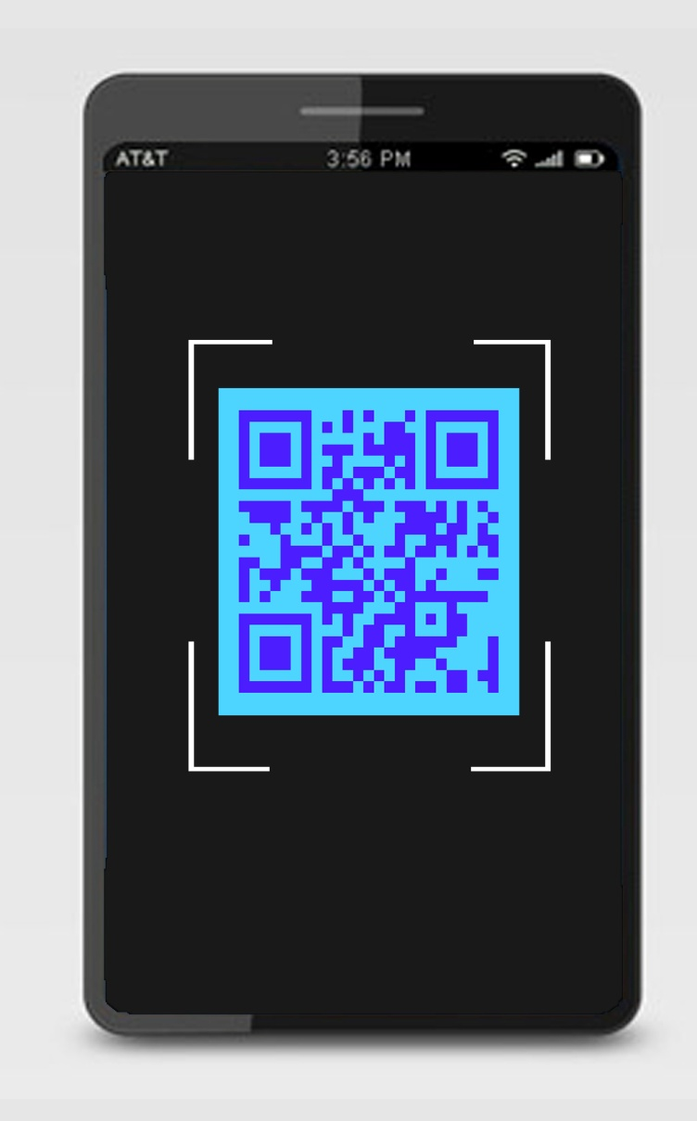

Nghiên cứu / Demo
Notes:
Phần mềm quản lý My-Menu tại mỗi bàn sẽ được dán QRCode, khách hàng có thể sử dụng Smart-phone truy cập wifi của quán quét QRCode đó bằng ứng dụng My-menu để vào hệ thống thực đơn điện tử
khách hàng:

Slide 41
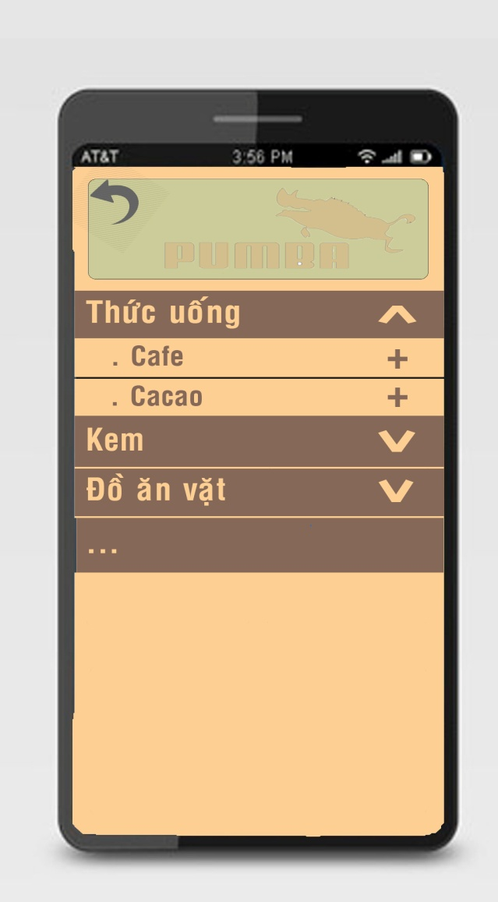
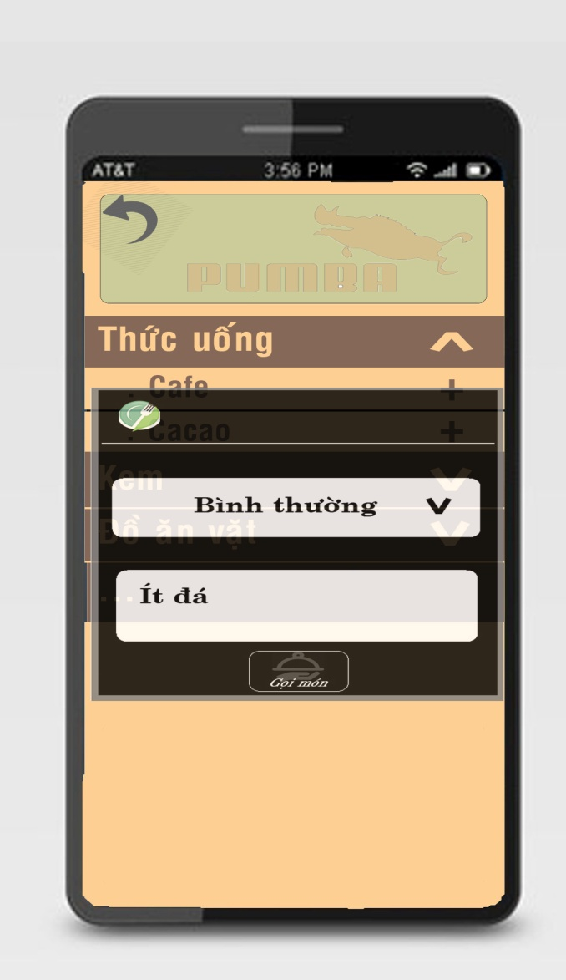
Nghiên cứu / Demo
Notes:
* Có thể lưu điểm làm thành viên VIP của quán.
* Có thể Biết được hóa đơn thanh toán của mình và có thể thanh toán ngay lập tức.
* Có thể Check in ngay tại quán bằng Facebook.
* Có thể ý kiến về quán.
* Có thể có thêm những yêu cầu riêng.
chủ quán:
* Có thể điều chỉnh menu ( món ăn , giá cả v.vv ) và cập nhật ngay vào thời điểm đó
* Nhận lệnh từ nhân viên phục vụ.
* Xử lý yêu cầu của nhân viên phục vụ/khách hàng.
* Thông báo cho nhân viên phục vụ.
* Tiếp nhận ý kiến của khách hàng 1 cách tự nhiên nhất ?
* Và sẽ có 1 hệ thống quản lý quán Cafe như các ứng dụng khác

Slide 42
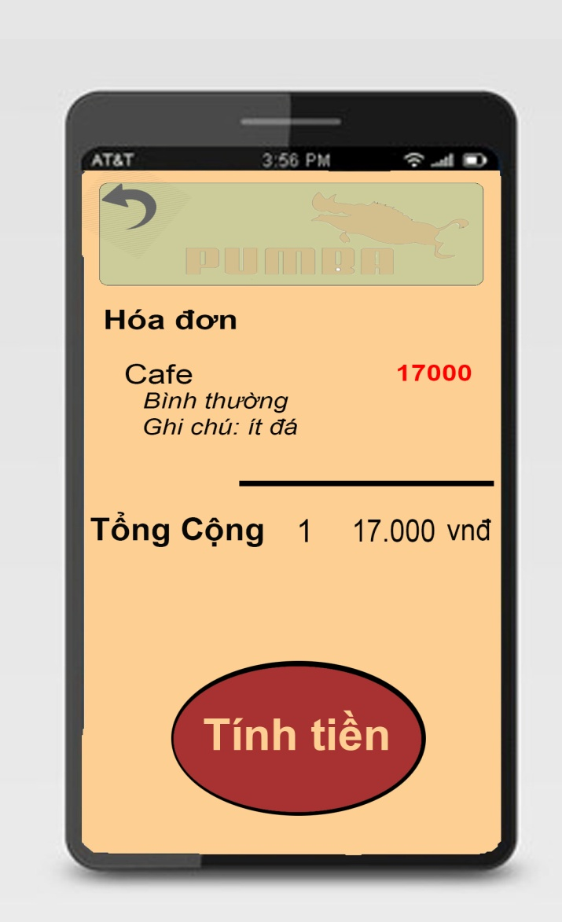
Nghiên cứu / Demo
Notes:
Ưu điểm :
- chạy trên hầu hết các smart-phone (android,ios,windowphone)
Tiết kiệm thời gian
Tiết kiệm chi phí
Hoạt động ngay cả khi mất internet
Là 1 hình thức mới nên sẽ thu hút được nhiều khách hàng hơn
Khuyết điểm :
- Không thể sử dụng nếu ko có smart phone
- Những khách hàng khó tính

Slide 43
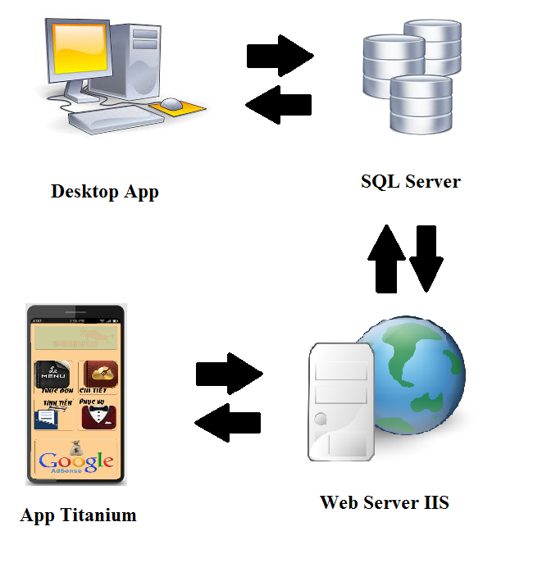
Nghiên cứu / Demo
Notes:
Ưu điểm :
- chạy trên hầu hết các smart-phone (android,ios,windowphone)
Tiết kiệm thời gian
Tiết kiệm chi phí
Hoạt động ngay cả khi mất internet
Là 1 hình thức mới nên sẽ thu hút được nhiều khách hàng hơn
Khuyết điểm :
- Không thể sử dụng nếu ko có smart phone
- Những khách hàng khó tính

Slide 44

Thank You!!!
Any questions…

